Slide 1


NHIỆT LIỆT CHÀO MỪNG THẦY CÔ VỀ DỰ GIỜ THĂM LỚP
LỚP 4D
Tiết: TOÁN

Slide 2

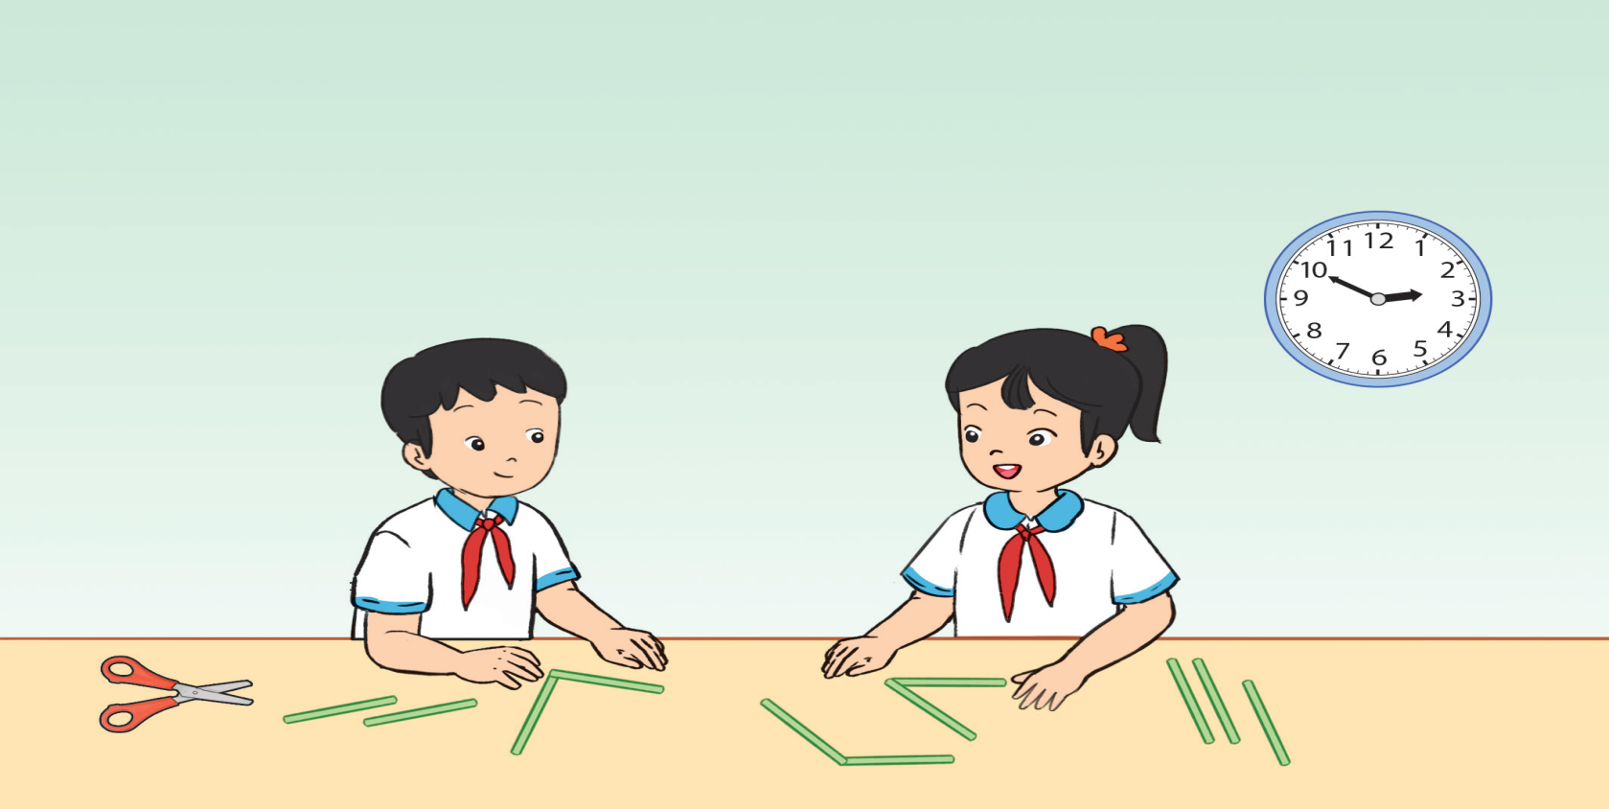
Trong những góc vừa ghép,
góc nào là góc vuông, góc
nào là góc không vuông?

Slide 3
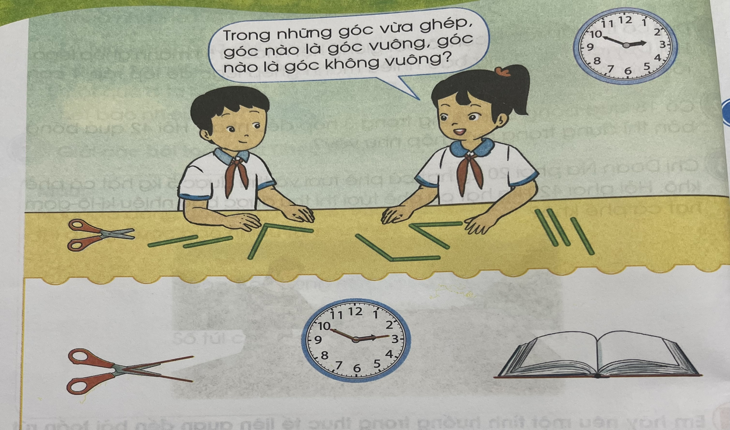

Slide 4


Slide 5

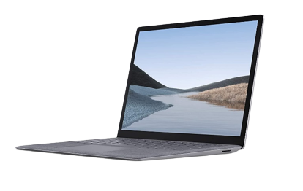

Một số hình ảnh khác về góc nhọn, góc tù, góc bẹt

Slide 6



Slide 7

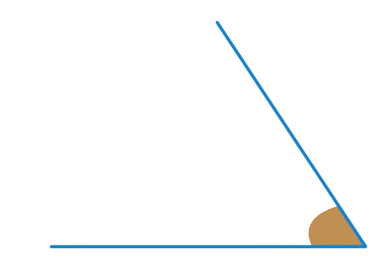
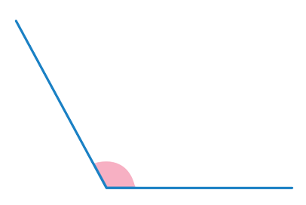

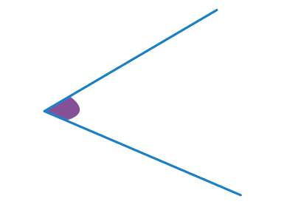


Bài tập 1 (SGK – tr44):
Trong các góc sau, góc nào là góc nhọn, góc vuông,góc tù, góc bẹt?
Góc tù
a) b) c)
Góc nhọn
Góc vuông
Góc bẹt
d) e) g)
Góc nhọn
Góc tù

Slide 8
Bài tập 2 (SGK – tr45):
Chỉ ra cách vẽ thêm một đoạn thẳng để được góc theo mỗi yêu cầu sau:
A
M
P
B
C
N
K
Q
H
a) Một góc nhọn
b) Một góc vuông
c) Một góc tù

Slide 9
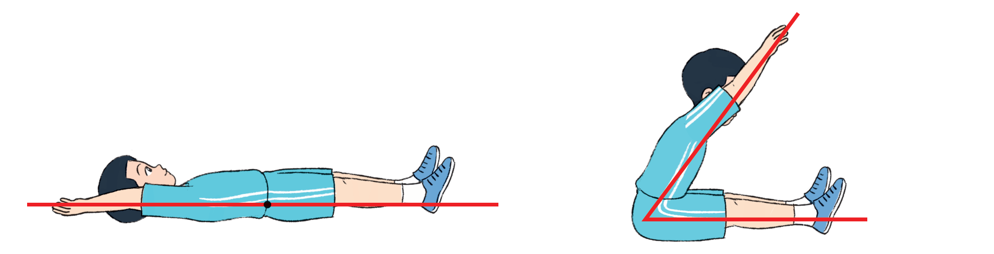
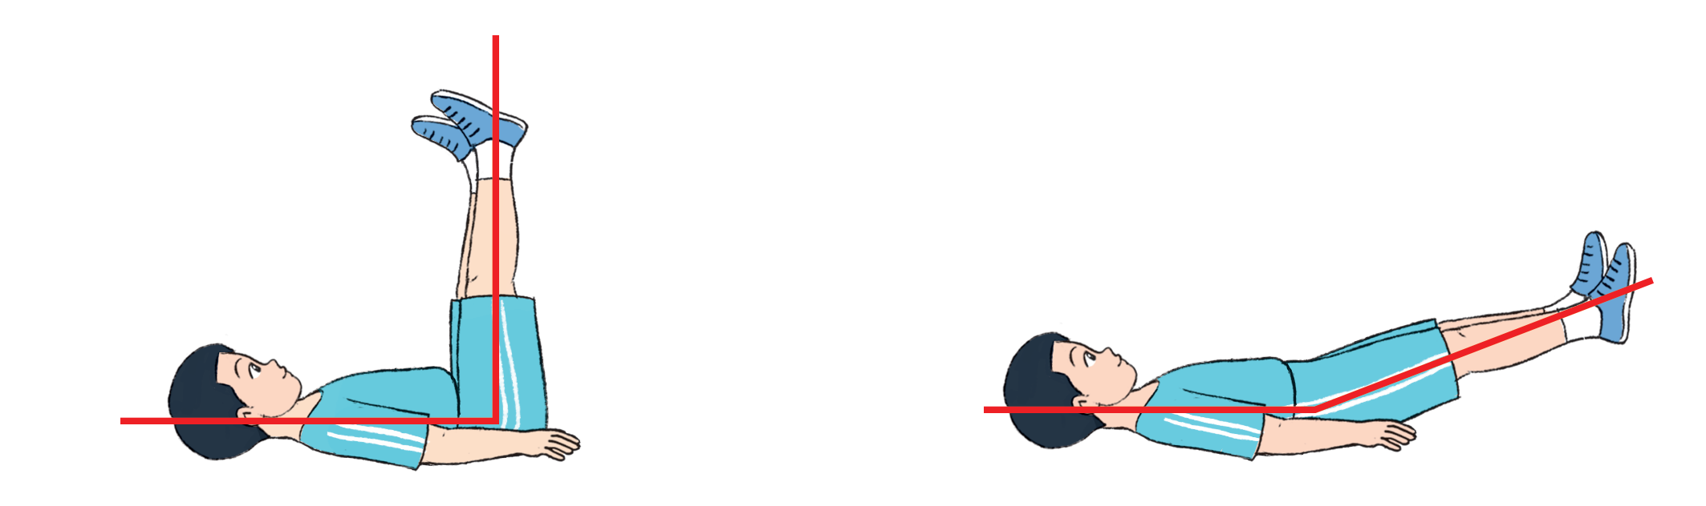
Bài tập 3 (SGK – tr45):
Hình ảnh góc được tạo ra trong mỗi hình dưới đây là
góc nhọn, góc vuông, góc tù hay góc bẹt?
Góc bẹt
Góc nhọn
Góc
vuông
Góc tù

Slide 10


Slide 11

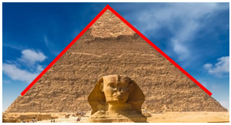



Bài tập 4 (SGK – tr45):
Hãy chỉ ra hình ảnh góc nhọn, góc vuông, góc tù, góc bẹt có trong thực tế mà em biết
Ví dụ:
Góc nhọn | Góc vuông | Góc tù | Góc bẹt

Slide 12


Ôn tập kiến thức đã học
Hoàn thành bài tập trong VBT (nếu còn)
Đọc và chuẩn bị trước Bài 20: Đơn vị đo góc. Độ ($°$)

Slide 13

XIN TRÂN TRỌNG CẢM ƠN
CÁC CÔ GIÁO VÀ CÁC EM

